Slide 1
Фармаконадзор и мониторинг безопасности медицинских изделий
РГП «национальный центр экспертизы лекарственных средств, изделий медицинского назначения и медицинской техники»
Министерства здравоохранения и социального развития
Республики Казахстан
Алматы, 4 октября 2016 г

Slide 2
ЗанЗаконодательство РКдательство РК
Статья 85. Фармаконадзор лекарственных средств и мониторинг побочных действий лекарственных средств, изделий медицинского назначения и медицинской техники
Уполномоченный орган проводит фармаконадзор лекарственных средств на территории Республики Казахстан.
2. Порядок проведения фармаконадзора лекарственных средств и мониторинга побочных действий лекарственных средств, изделий медицинского назначения и медицинской техники определяется уполномоченным органом.
3. Субъекты здравоохранения обязаны информировать уполномоченный орган о фактах проявления особенностей взаимодействия лекарственного средства с другими лекарственными средствами и побочных действиях, в том числе не указанных в инструкции по применению лекарственного средства, изделия медицинского назначения и руководстве по эксплуатации медицинской техники.
Кодекс РК «О здоровье народа и системе здравоохранения»

Slide 3
Функции фармаконадзора
Обеспечение рационального и безопасного использования лекарственных средств
Обнаружение и изучение нежелательных реакций/явлений
Оценка риска при применении лекарств
Оценка эффективности лекарств
Оценка соотношения пользы и риска при применении лекарств
Информирование о нежелательных реакциях лекарств работников здравоохранения и потребителей

Slide 4
Центр фармаконадзора
и мониторинга ПД ЛС и ИМН, МТ
Мониторинг ПД ЛС
Мониторинг ПД ИМН и МТ

Slide 5
Направления работы Центра по фармаконадзору и мониторингу ПД ЛС и МИ
Медицинские организации
Карты – сообщения о побочных действиях
Обучающие тренинги по фармаконадзору и мониторингу ПД ЛС и МИ
Меморандумы о сотрудничестве с регуляторными органами других стран
Анализ
Регуляторные меры
Международное сотрудничество
Центр по фармаконадзору и мониторингу ПД ЛС и МИ
Держатели регистрационных удостоверений
Обучающие семинары, стажировка сотрудников;
Участие в системе менеджмента сообщении о ПД от Uppsala Monitoring Centre
Предоставление мастер файлов системы ФН, ПОБ, ПУР, карты – сообщения

Slide 6
Ответственное лицо за мониторинг побочных действий ЛС, ИМН и МТ
Управления здравоохранением
Медицинские организации
Диагностические центры (лаборатории, УЗИ, МРТ)
Организации по сервисному обслуживанию ИМН и МТ
50 пункт приказа МЗ СР №421

Slide 7

Ответственное лицо обеспечивает предоставление в НЦЭЛС информации о побочных действиях и (или) отсутствие эффективности лекарственных средств о случаях побочной реакций и (или) отсутствие эффективности ЛС, ИМН, МТ путем:
Заполнения карты – сообщения по формам согласно приложениям 1 и 2
Своевременной передачи в уполномоченную организацию
Занесения информации о ПД в медицинскую карту
пациента
ведения статистики по выявленным случаям побочных
действий в медицинской организации
предоставления отчета о ПД в уполномоченный
орган
п.54. Карты-сообщения передаются через портал уполномоченной организации в онлайн режиме с содержанием обязательного
минимального объема информации, требуемого для установления оценки причинно-следственной связи между развитием
побочных реакций и (или) отсутствием эффективности лекарственных средств, изделий медицинского назначения и медицинской техники.

Slide 8

Организация мониторинга ПД ЛС, ИМН и МТ в ЛПУ
Все медицинские и фармацевтические работники
информируют ответственное лицо
врач заносит информацию в первичную учетную медицинскую документацию
о выявленных случаях
обо всех побочных действиях, на ЛС, ИМН и МТ;
о низкой эффективности или отсутствии терапевтического эффекта на ЛС, ИМН и МТ
о подозрениях на передозировку лекарственным средством или злоупотреблении;
о случаях применения лекарственных препаратов вне утвержденных показаний

Slide 9
Извещение о побочном действий изделия медицинского назначения и медицинской техники
Побочное действие (происшествие) - любая неисправность или ухудшение характеристик и/или производительности изделия медицинского назначения и медицинской техники, любая неточность инструкции по медицинскому применению/руководства по эксплуатации, которые непосредственно или опосредованно могут привести или привели к ухудшению состояния здоровья, смерти пациента или пользователя, или иного лица (п. 1.47, приказ № 421 от 29.05.2015 МЗСР РК)
Например:
ошибки в программном обеспечений устройств
дефекты в конструкции устройств
низкое качество составных частей (иглы, линзы, мониторы и т.п.) устройств
неточность измерений анализов
сбои калибровки устройств
Формы извещения:
Карта-сообщение (приложение 2, приказ № 421 от 29.05.2015 МЗСР РК)
Интернет-сайт www.dari.kz (необходимы логин и пароль)
Обязательная информация:
Регистрационный номер ИМН и МТ
Торговое наименование ИМН и МТ
Номер серии, модели, лота ИМН и МТ
Описание побочного действия
Контактные данные

Slide 10
Критерии валидности сообщений
При наблюдении побочного действия лекарственных средств следует заполнить форму карты, в которой должны быть отражены в обязательном порядке следующие данные:
1. ФИО Пациента: возраст, пол и краткая история болезни.
2. Побочное действие: описание (вид, локализация, тяжесть, характеристика),
результаты исследований и анализов, время начала, течение и исход реакции.
3. Подозреваемый лекарственный препарат: название (торговое название и международное непатентованное название, производитель), дозировка, способ применения, дата начала и окончания приема, показания к применению, серия препарата.
4. Все другие препараты, используемые в одно время с подозреваемым препаратом (включая средства самолечения): названия, дозы, способ применения, дата начала и окончания приема, серия.
5. Факторы риска (например, снижение почечной функции, применение
подозреваемого препарата ранее, предшествующие аллергии, алкогольная зависимость и др.).
6. Имя и адрес лица, направившего сообщение о возникновении побочного явления (эта информация является конфиденциальной и используется только для проверки и дополнения данных, а также динамического наблюдения).

Slide 11

Для получения доступа на портал НЦЭЛС необходимо предоставить данные ответственного лица:
Наименование организации
Юридический адрес организации
Фамилия, имя, отчество ответственного лица
Должность
Контактные данные
Адрес электронной почты (выданный на организацию)

Slide 12
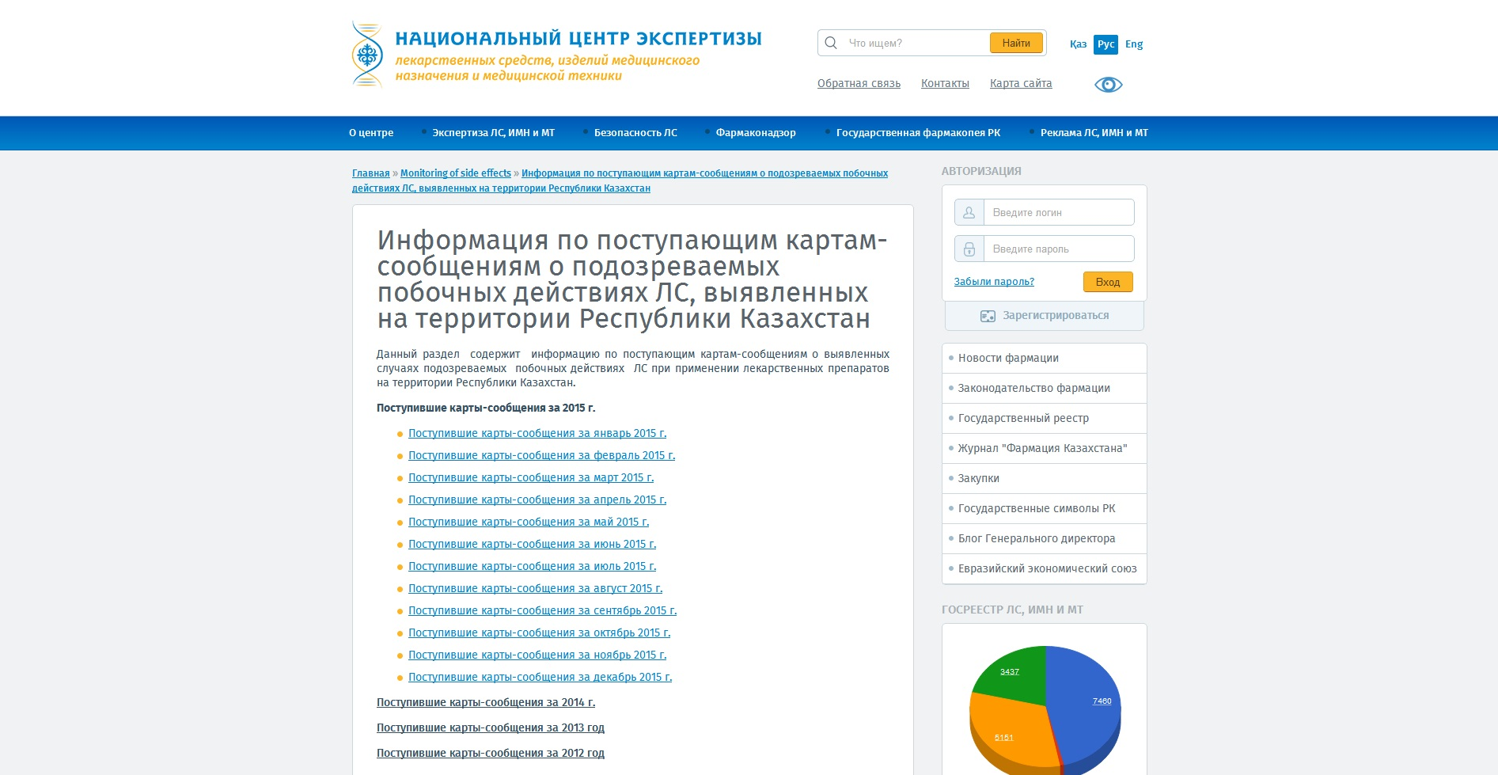
Зайти на портал НЦЭЛС www.dari.kz

Slide 13
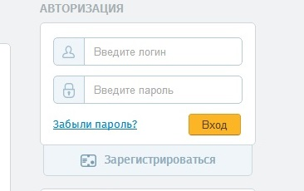
В окне авторизации ввести Ваш логин и пароль

Slide 14
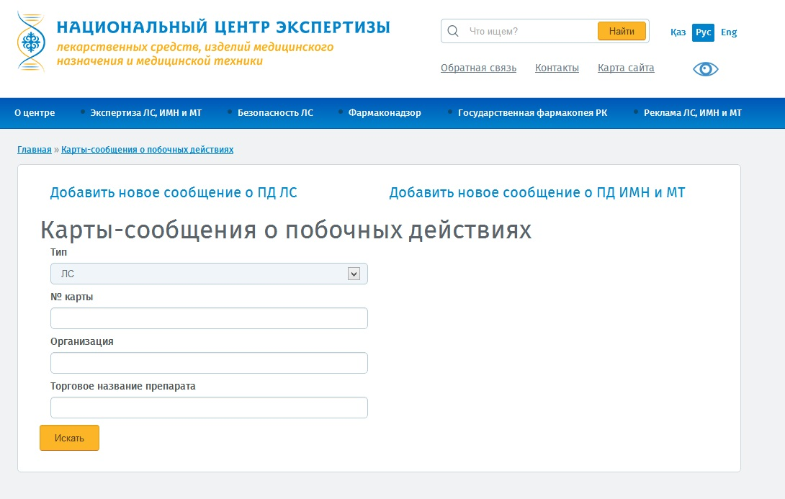
Карты-сообщения о ПД Далее нажать на кнопку «Добавить новое сообщение о ПД ЛС»

Slide 15
Инструкция по заполнению карты – сообщения
http://youtube.com/watch?v=cK6iiICIg5c

Slide 16
Карты-сообщения о ПД ЛС в зависимости от регионов РК за 2016 года
Мониторинг карт-сообщений о ПД на ЛС в зависимости от региона РК за 5 месяцев 2016 года свидетельствует о том, что на первом ранговом месте по их числу стоит г. Алматы (18,5%), на втором – Актюбинская и ЮКО (по 16,7%), на третьем – Костанайская (11,3%) область

Slide 17
Сроки предоставления заполненной карты-сообщения о побочных реакциях организацию в случаях выявления: моченную организацию в случаях выявления:
- серьезной побочной реакции (действия) со смертельным исходом или с угрозой для жизни, в течение 48 часов от момента, когда стало известно об этом случае
- другие побочные реакции в течение 15 дней от момента, когда стало известно об этом случае

Slide 18
Логины и пароли
Всего медицинских организации – 6877
Медицинских организации с логином/ паролем – 1391 (20.2%)

Slide 19
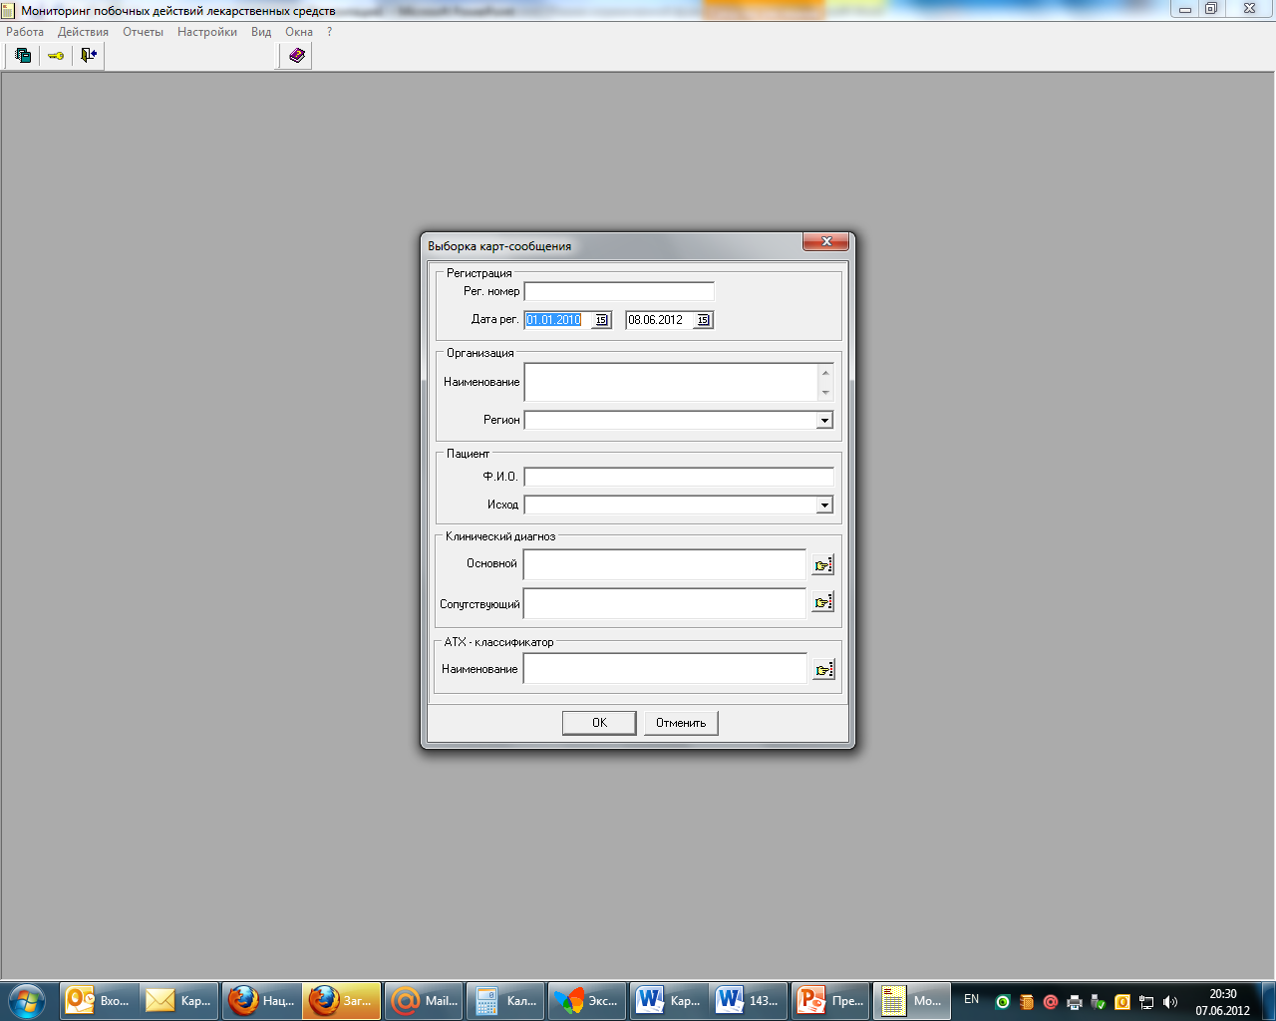
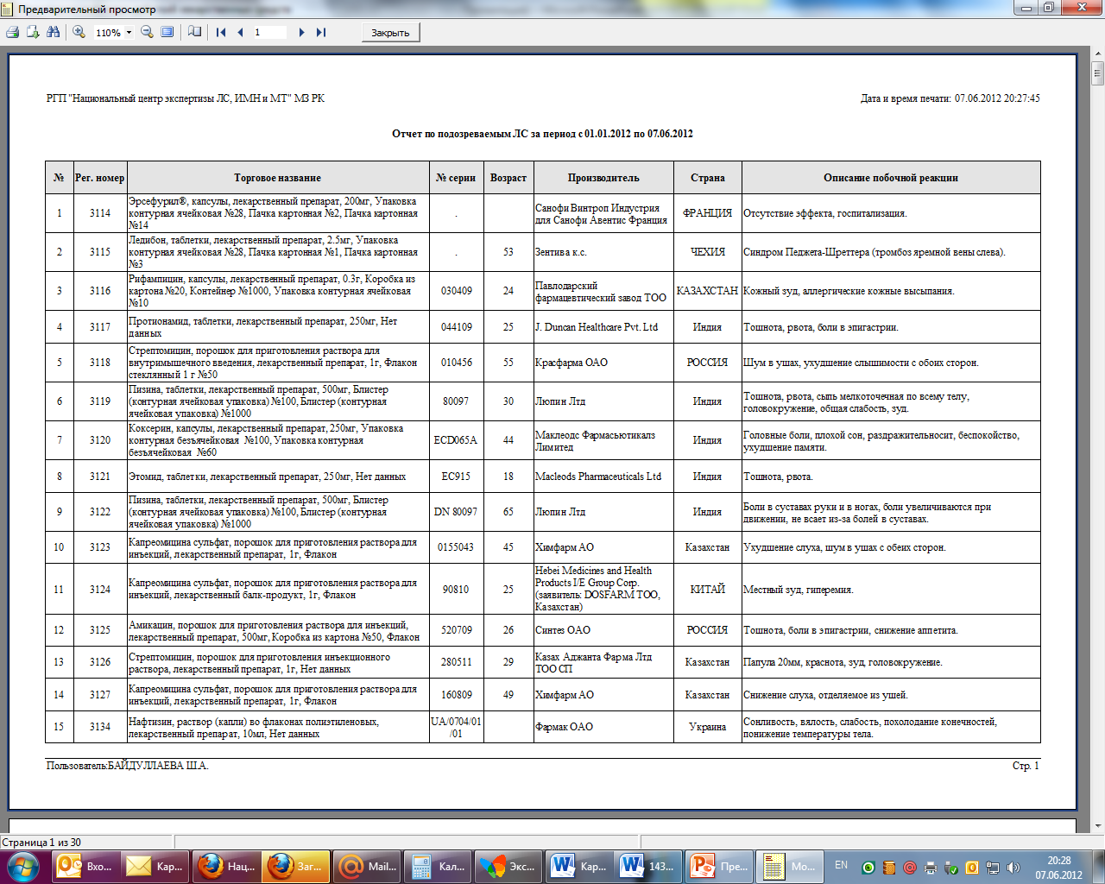
Электронная База данных по ПД ЛС при РГП «НЦЭЛС»
В базе данных ПДЛС : всего 10492 карт-сообщений о ПД ЛС (по август 2016), с внедрением портала – 80-90% сообщений в электронном виде (в августе поступило всего 167, из них 148 через портал НЦЭЛС)

Slide 20
Карты-сообщения о побочных действиях ИМН и МТ
6 карт-сообщений
Источники информации: медицинские организации и потребители
Характер сообщении: претензии к качеству ИМН и МТ
Приостановка действия РУ МТ приказом ККМФД МЗСР РК – 1 карта-сообщение
Проведение дополнительной аналитической экспертизы – 1 карта-сообщение
По остальным картам-сообщения ведутся экспертные работы

Slide 21
Запрещенные препараты в РК
Гатифлоксацин (14 регистрационных удостоверений)
Комбинации панкреатина с другими ферментами
Субитрамин
Монодозные вакцины с тиомерсалом
Кальцитонин (миакальцик) в лекарственной форме назальный спрей
Комбинации парацетамола с фенобарбиталом, с другими НПВС, комбинации метамизола (Темпалгин, Баралгин, сантотитралгин, пенталгин, тетралгин, седалгин-НЕО)
Комбинации парацетамола с ибупрофеном
Сиропы парацетамола с этиловым спиртом
Индия – июнь 2013 г, запрет всех метамизолсодержащих препаратов, а в марте 2016 года 344 фиксированных комбинаций лекарственных препаратов

Slide 22
Биопарокс (фузафунгин): февраль 2016 год
Отзыв регистрационного удостоверения по обращению фирмы-производителя в связи с тем, что риск превышает пользу при его применении
Фузафенгин – полипептидный антибиотик для местного применения
Способствует развитию антибиотикорезистентности

Slide 23
Мониторинг безопасности медицинских изделий и медицинской техники
В результате мониторинга безопасности медицинских изделий и медицинской техники выяснено что:
3 единицы ИМН для in-vitro диагностики и 5 единиц медицинской техники не ввезены на территорию РК;
В 6 случаях представителем производителя были проведены корректирующие мероприятия или информация по безопасности была доведена до сведения пользователей;
Остальные случай в работе, проводятся дополнительные аналитические экспертизы, анализ нормативных документов.

Slide 24
Регуляторные меры принятые в отношении изделий медицинского назначения и медицинской техники
Наименование | Тип | Побочное действие | Регуляторные меры
Инсуффлятор эндоскопический медицинский | Медицинская техника | Уведомление об отзыве от производителя | Приказ №266 от 25.07.2016 ККМФД о приостановке РУ | В связи с тем что медицинская техника не ввозилась на территорию Республики Казахстан - Приказ № 292 от 14.09.2016 о снятии приостановления медицинского применения и реализации медицинской техники
Биохимический анализатор | Медицинская техника | Уведомление по безопасности от производителя | Приказ №271 от 02.08.2016 ККМФД о приостановке РУ
Набор для эпидуральной анестезии | Изделие медицинского назначения | Недостатки в качестве иглы: толстая, тупая заточка | Приказ № 267 от 25.07.2016 ККМФД о приостановке РУ
Анализатор свертываемости крови | Медицинская техника | Уведомление об отзыве от производителя | Приказ № 273 от 05.08.2016 ККМФД об отзыве РУ

Slide 25
НЦЭЛС www.dari.kz

Slide 26
Инструкция по медицинскому применению ЛС
Инструмент фармаконадзора в обеспечении безопасного и рационального применения лекарственного препарата
Юридический документ, содержащий официальную информацию о лекарственном препарате
Выдается национальным регуляторным органом владельцу регистрационного удостоверения при регистрации препарата

Slide 27
Как поддерживается наилучшее качество информации в ОХЛП?
Инструкция по медицинскому применению ЛС это живой документ, который требует обновления при:
установлении новых нежелательных реакций,
противопоказаний
предостережений или предупреждений
ограничении показаний или включении нового показания
изменении режима дозирования и т.д.
Обновление информации в ОХЛП – официальная процедура внесения изменений в регистрационное досье ЛС на основании заявления фармкомпании или по требованию регуляторного органа.
Все изменения в ОХЛП проходят процедуру утверждения регуляторным органом.

Slide 28
Утвержденные инструкции по медицинскому применению зарегистрированных ЛС в РК
На сайте РГП «Национальный центр экспертизы лекарственных средств, изделий медицинского назначения и медицинской техники» МЗСР РК
www.dari.kz

Slide 29
Уполномоченный орган на оснований информации результатов мониторинга побочных действий ЛС, ИМН и МТ:
Утверждает соответствующие изменения и дополнения в инструкцию по медицинскому применению
Изменяет категорию отпуска лекарственного средства из аптек, или иных мерах ограничения и контроля отпуска лекарственного средства
Останавливает проведение КИ ЛС, ИМН ИМТ
Изымает образцы ЛС,ИМН и МТ у субъектов в сфере обращения ЛС для проведения дополнительной экспертизы на безопасность и качество
Приостанавливает действие РУ и ввоза ЛС, ИМН ИМТ
Назначает инспекцию системы фармаконадзора ДРУ

Slide 30
Благодарю за внимание!
sh.baidullaeva@dari.kz
pdlc@dari.kz
+7727 2734740
+7727 2734500
вн. 075

